Slide 1
[3차 과제] 공학 윤리
이겼조

Slide 2

[사례8]
공학자의 윤리적 의무
이겼조

Slide 3
이겼조
공학자의 윤리적의무
20181640 안세홍
20181644 우정헌

Slide 4
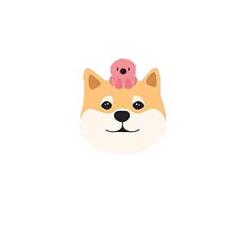
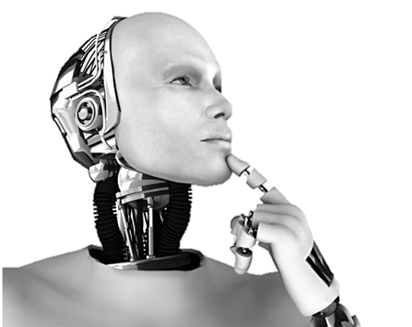
공학윤리
이겼조
공학윤리
개인이 아닌 집단으로써
어떠한 도덕적 원리를 필요로 하는
공학이나 기술자의 행동에 대한
판단과 결정.

Slide 5
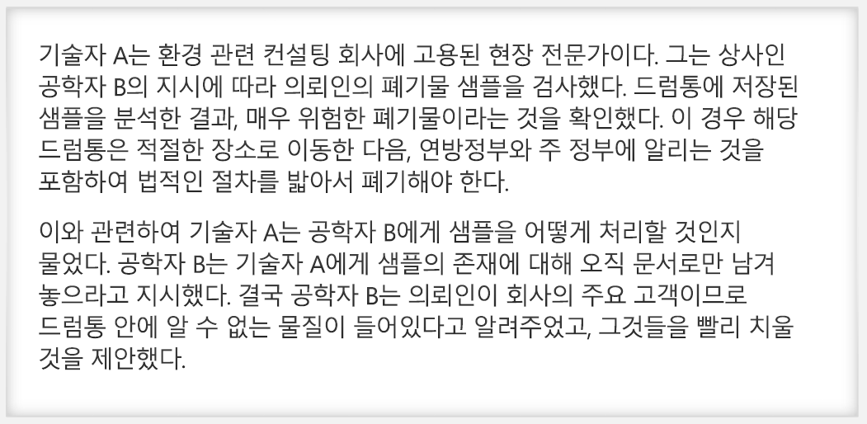
공학윤리
사례
이겼조

Slide 6


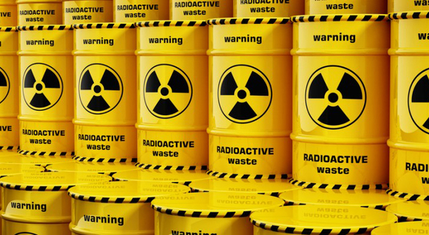
공학윤리
이겼조
어떻게 할까요?
드럼통 에 위험한 물질이 들어있습니다.
빨리 치우시는게 좋을거에요.
기술자A
샘플의 존재를 문서로만 남겨놓으라
현장 전문가
의뢰인
공학자B
원칙: 드럼통은 적절한 장소로 이동한 다음, 정부에 알리고 법적인 절차를 밟아서 폐기
상사

Slide 7
윤리적이지 않다.
의뢰인이 매우 위험한 폐기물을 가지고 국민의 안전을 해칠 수도 있기 때문에 제거를 하지 않은 것은 윤리적이지 않다.
2. 원칙에 따라 안전한 곳에 옮기고 절차대로 제거를 했어야 됐다.
윤리적이다.
공학자 B는 위험물질의 자료를 남겨뒀고, 의뢰인에게
위험물질이 있으니 제거하라고 말했다.
2. 의뢰인이 그 물질을 가지고 위험한 행동을 할 수도 있지만
그것은 공학자가 윤리적이지 못해 일어난 일이 아니라 생각하고
공학자 B는 공학자로서 할 일을 다했다고 생각한다.
공학자B
상사

Slide 8
도덕적 의무.
책임은 도덕적으로 필수적인 의무 형태를 갖는 행위
위험물질을 정기적으로 점검, 잠재적인 위험성을 점검할 책임이 있다.
도덕적 책임.
인과 관계에 의한 책임: 위험물질을 공식적인 절차에 의하여 직접 처리하지 않았다.
직업적인 책임: 고용된 상황에서 한 개인에게 할당된 과업으로 구성
법적 책임: 책임을 지기 위해 법적인 의무를 다해야 한다.

Slide 9
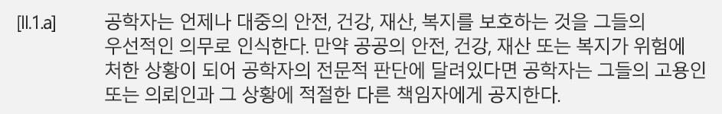
NSPE의 윤리 규범

Slide 10

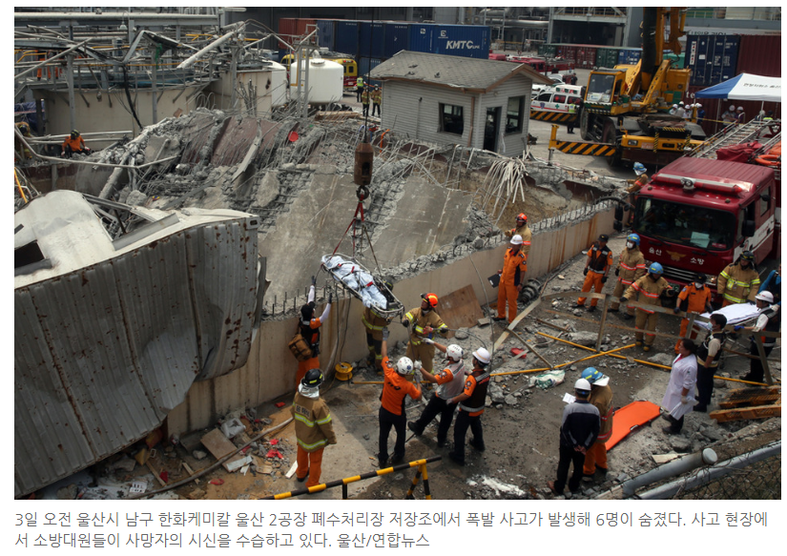
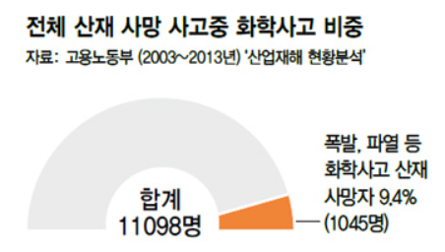
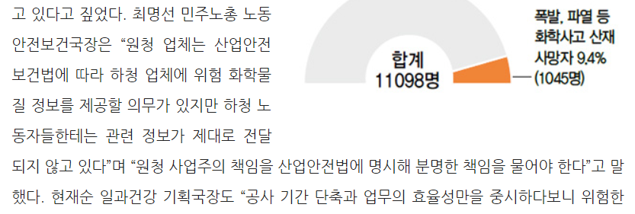
실제 사례
원문보기: http://www.hani.co.kr/arti/society/labor/698947.html#csidxd450511e4a9489bb95a029ab892f4b4

